Slide 1


LA DOCSA DE L’INFLUENCE MANAGERIALE
MODELES DE LEADERS D’AFRIQUE

Slide 2
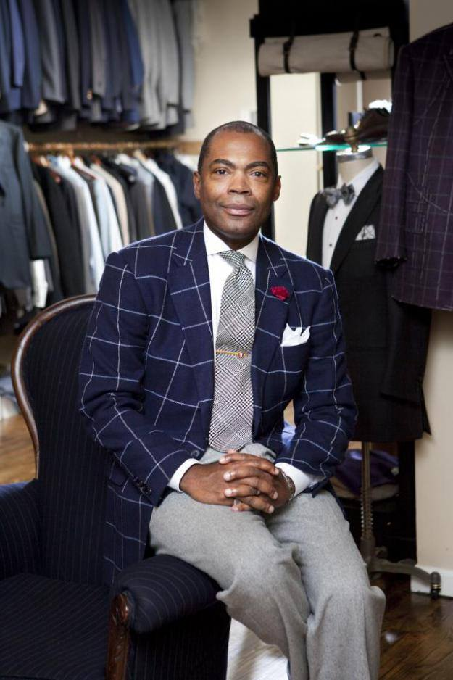
L’EXPERTISE D’INFLUENCE AU SERVICE DU MANAGEMENT

Slide 3
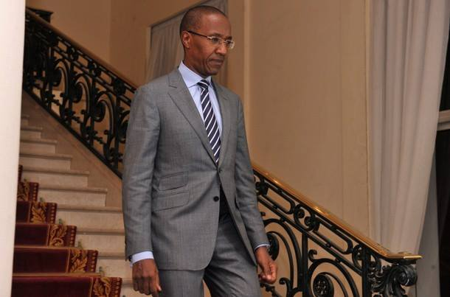
ABDOUL MBAYE, ANCIEN PREMIER MINISTRE DU SENEGAL

Slide 4


TIME IS MONEY

Slide 5
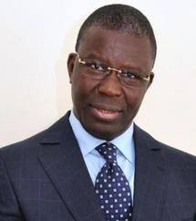
BABACAR GAYE, HOMME POLITIQUE SENEGALAIS

Slide 6

TIME IS MONEY

Slide 7
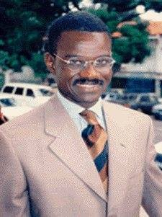
DOUDOU NDIR, PRESIDENT DE LA COMMISSION ELECTORALE NATIONALE INDEPENDANTE (CENI)

Slide 8

SAVOIR BIEN SE CHAUSSER SUR LA CHAUSSEE

Slide 9
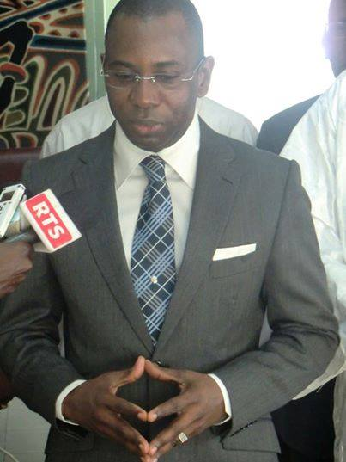
MOUSTAPHA GUIRASSY, FONDATEUR DU GROUPE INSTITUT AFRICAIN DE MANAGEMENT (IAM)

Slide 10
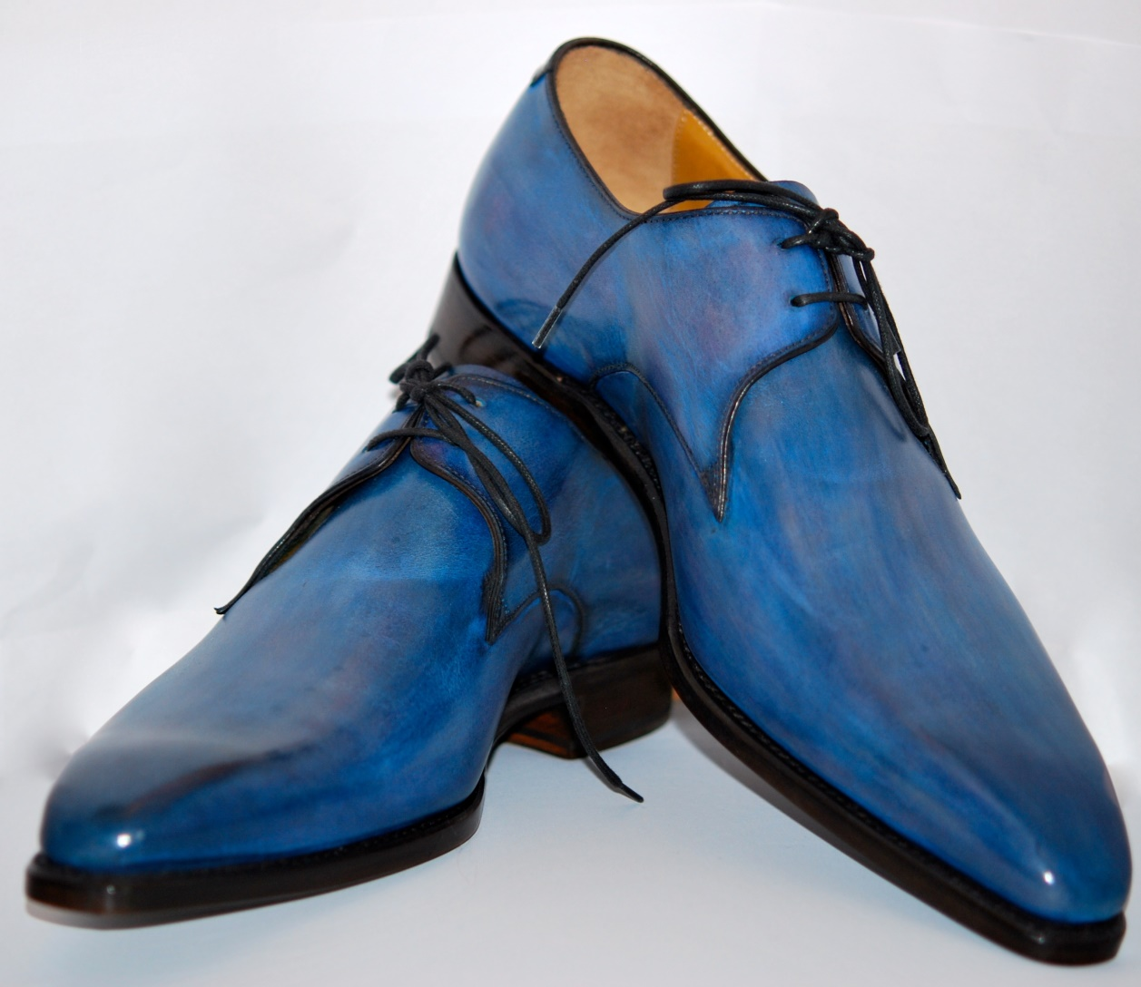
SAVOIR BIEN SE CHAUSSER SUR LA CHAUSSEE

Slide 11
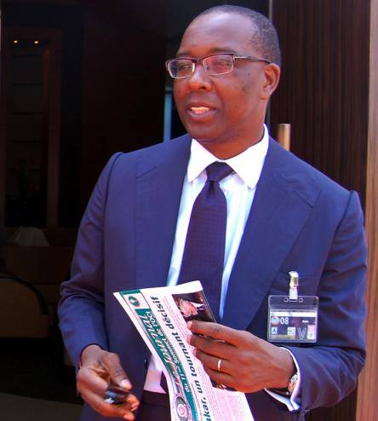
CHEIKH TIDIANE MBAYE, ANCIEN DIRECTEUR GENERAL DE SONATEL-ORANGE

Slide 12

SAVOIR BIEN SE CHAUSSER SUR LA CHAUSSEE

Slide 13
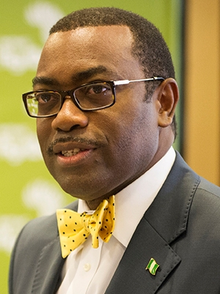
CHARLES ADESINA, PRESIDENT DE LA BANQUE AFRICAINE DE DEVELOPPEMENT

Slide 14
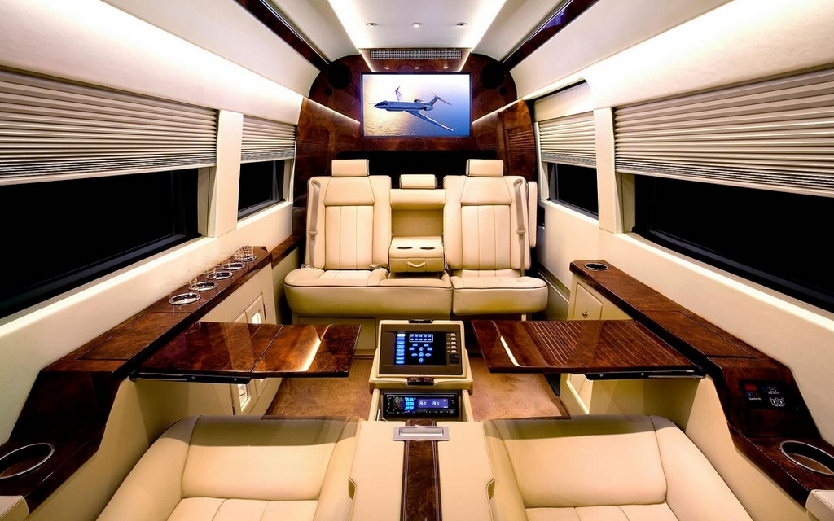
BIEN PENSER POUR DECIDER AU MIEUX

Slide 15
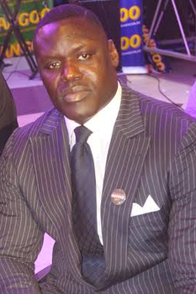
MOHAMED NDAO TYSON, LUTTEUR ET HOMME D’AFFAIRES SENEGALAIS

Slide 16

SAVOIR BIEN SE CHAUSSER SUR LA CHAUSSEE

Slide 17
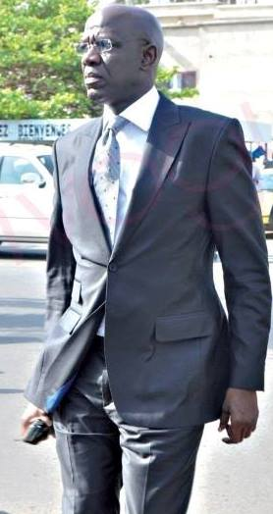
MAITRE MAME ADAMA GUEYE, AVOCAT D’AFFAIRES

Slide 18
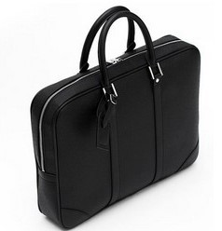
TELLE SERVIETTE,TEL MANAGER

Slide 19
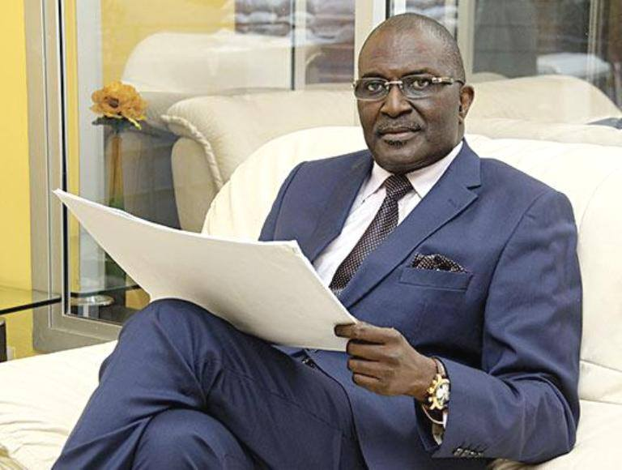
BABACAR NGOM, PCA DE LA SEDIMA

Slide 20
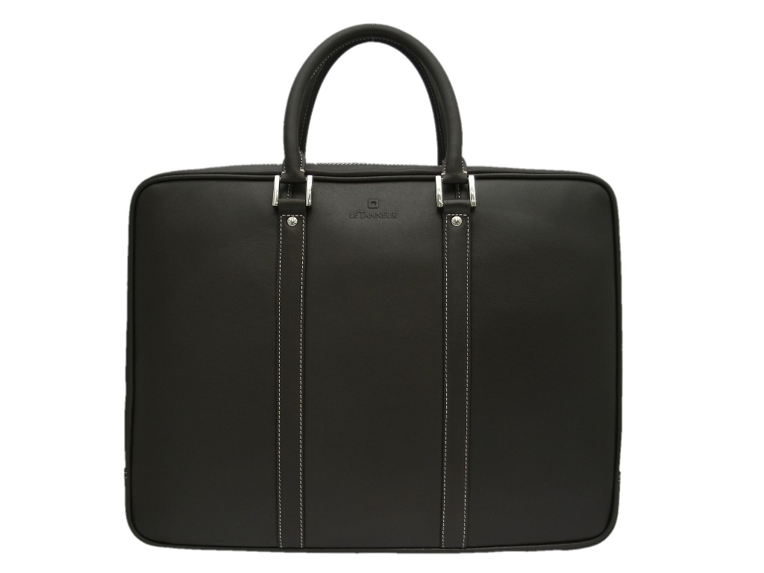
TELLE SERVIETTE,TEL MANAGER

Slide 21
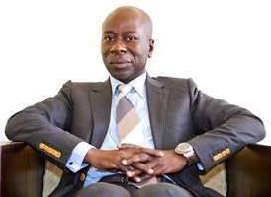
BAIDY AGNE, PRESIDENT DU CONSEIL NATIONAL DU PATRONAT DU SENEGAL

Slide 22

TELLE SERVIETTE,TEL MANAGER

Slide 23
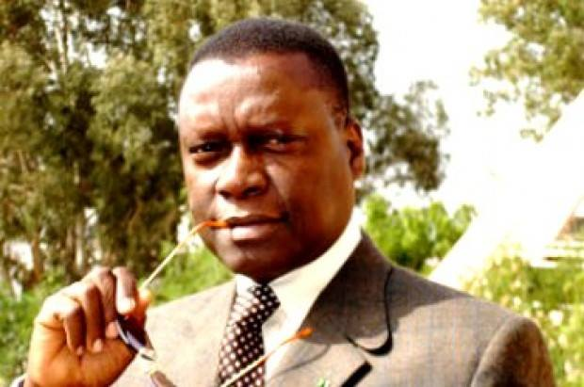
PIERRE GOUDIABY ATEPA, PCA DE LA BOURSE REGIONALE DES VALEURS MOBILIERES (BRVM)

Slide 24

TELLE SERVIETTE,TEL MANAGER

Slide 25
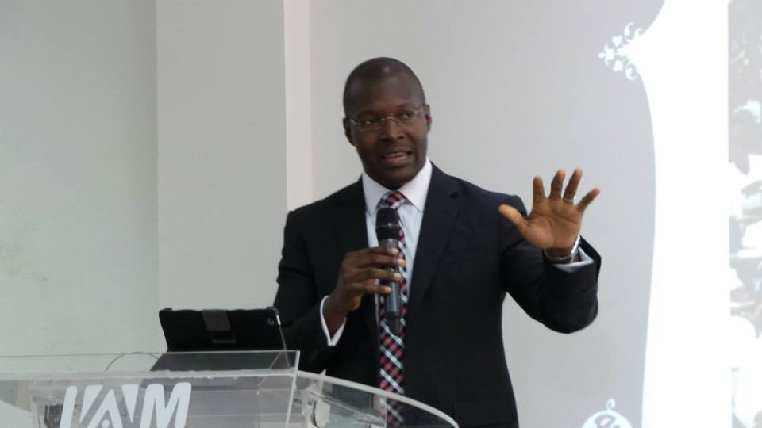
ZACHARIA TIEMTORE, DIRECTEUR GENERAL DE L’INSTITUT AFRICAIN DE MANAGEMENT DE DAKAR

Slide 26

PREVOIR, ORGANISER, DIRIGER, CONTRÔLER

Slide 27
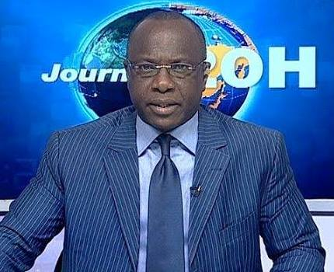
DAVID MOBIO, PRESENTATEUR A LA RADIO TELEVISION IVOIRIENNE (RTI)

Slide 28

LE RESEAU FAIT L’HOMME DE POUVOIR

Slide 29
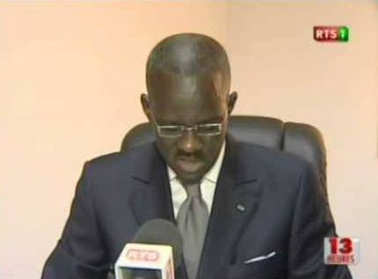
DOUDOU NDIR

Slide 30
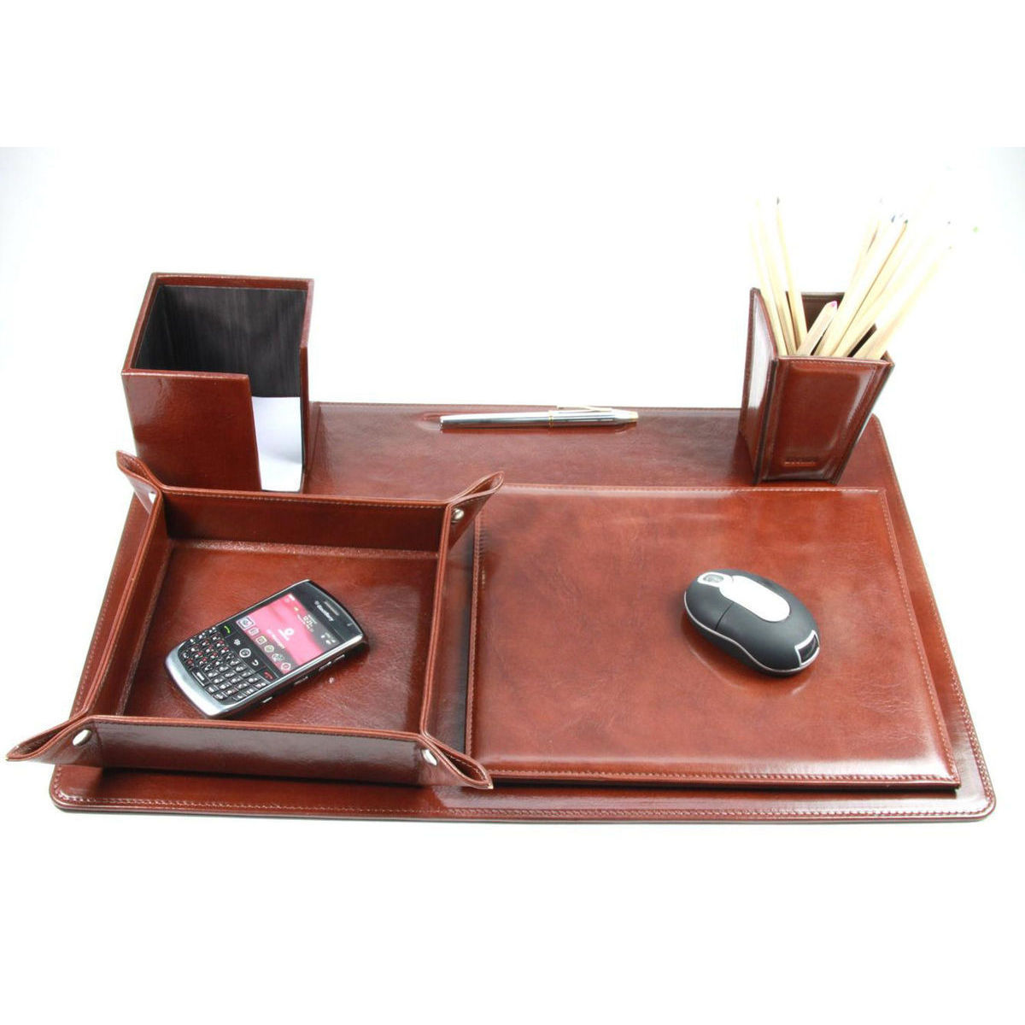
PREVOIR, ORGANISER, DIRIGER, CONTRÔLER

Slide 31
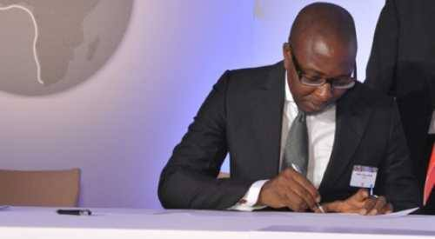
CHEIKH TIDIANE MBAYE

Slide 32

PREVOIR, ORGANISER, DIRIGER, CONTRÔLER

Slide 33
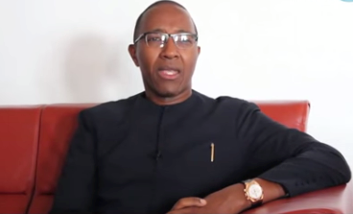
ABDOUL MBAYE

Slide 34

LE DESTIN EST ECRIT, MAIS LA DESTINEE S’ECRIT

Slide 35
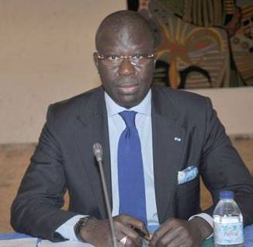
BABACAR GAYE

Slide 36
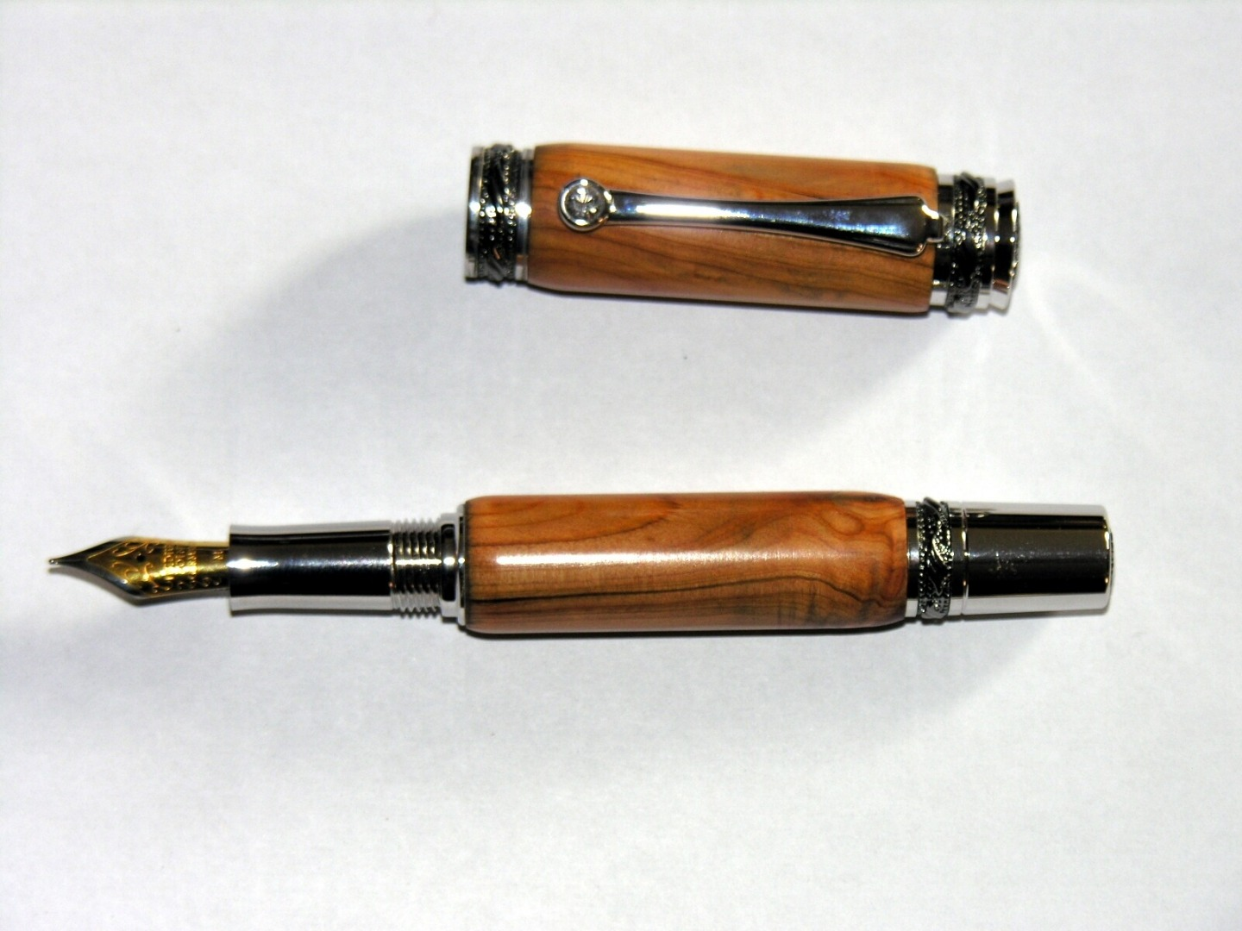
LE DESTIN EST ECRIT, MAIS LA DESTINEE S’ECRIT

Slide 37
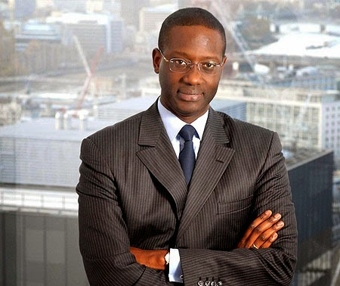
TIDJANE THIAM, DIRECTEUR GENERAL DU CREDIT SUISSE

Slide 38

LE DESTIN EST ECRIT, MAIS LA DESTINEE S’ECRIT

Slide 39
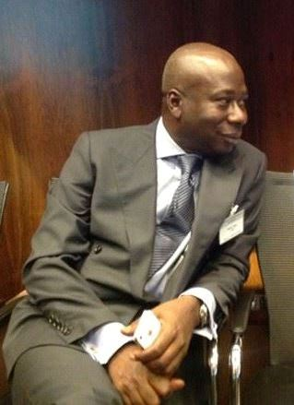
BAIDY AGNE

Slide 40

LE DESTIN EST ECRIT, MAIS LA DESTINEE S’ECRIT

Slide 41
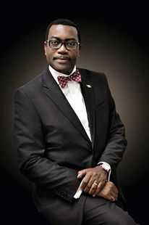
CHARLES ADESINA

Slide 42

VISION, STRATEGIE, VALEURS

Slide 43
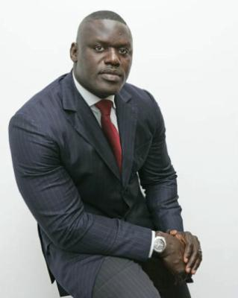
MOHAMED NDAO TYSON

Slide 44
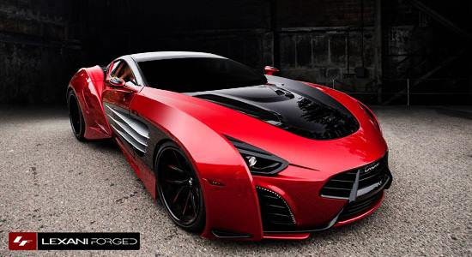
ALLER PLUS VITE QUE LA CONCURRENCE

Slide 45

SAVOIR BIEN SE CHAUSSER SUR LA CHAUSSEE

Slide 46
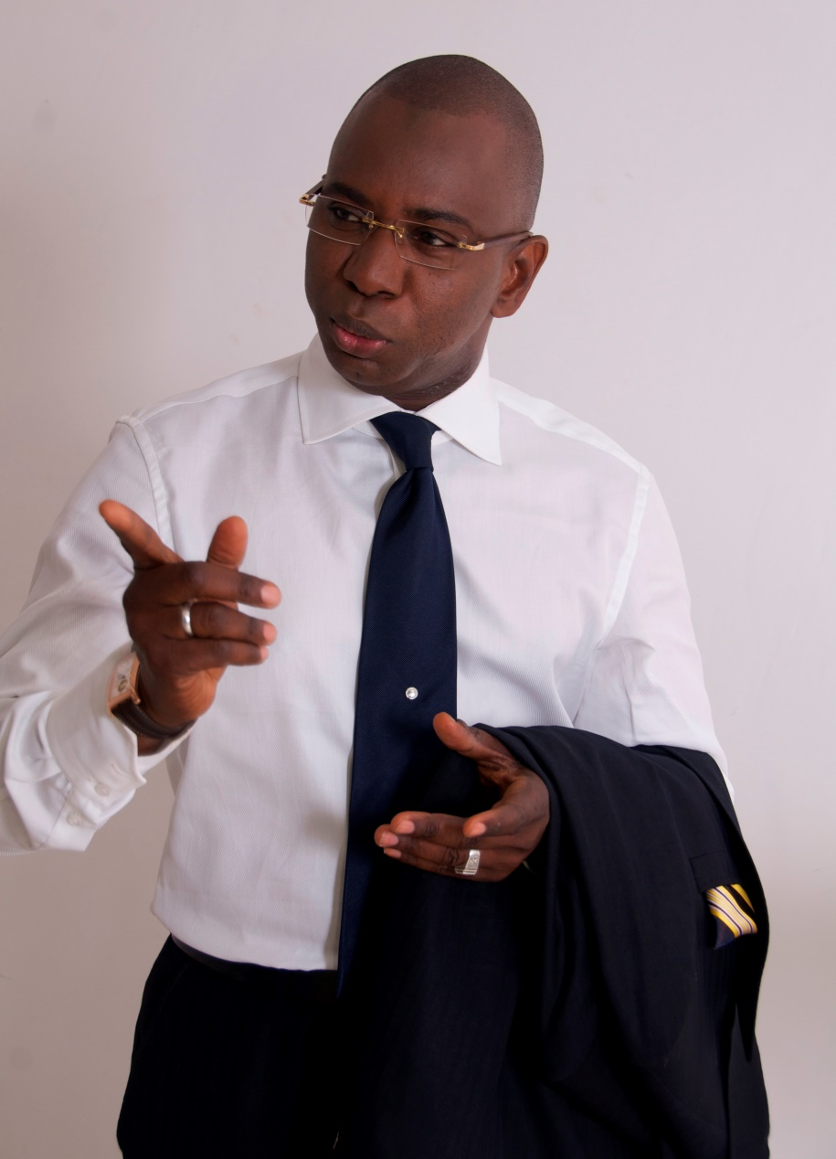
MOUSTAPHA GUIRASSY

Slide 47

PENSER BIEN POUR AGIR MIEUX

Slide 48
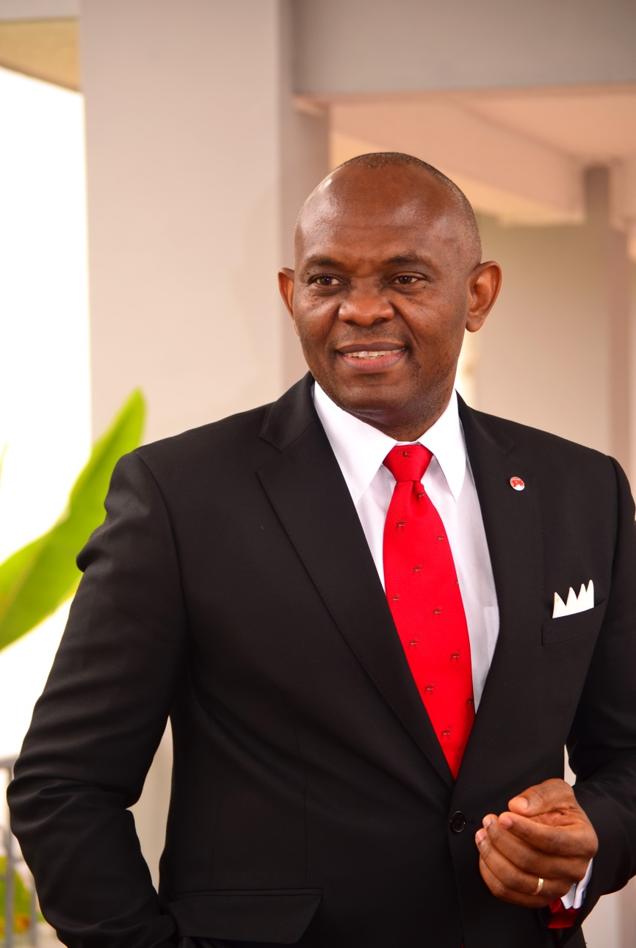
TONY ELUMELU, PDG DE UNITED BANK OF AFRICA

Slide 49

LA REUSSITE COMME MODEL

Slide 50
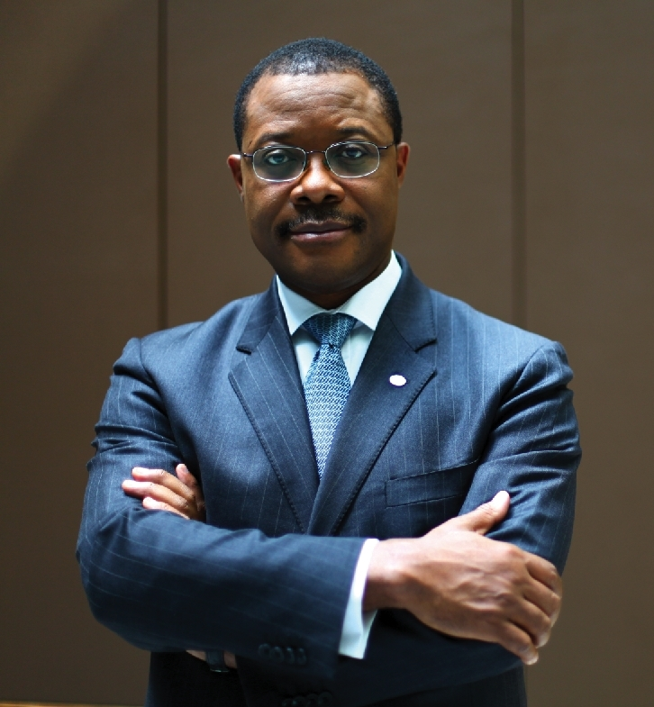
ARNOLD EKPEH, ANCIEN DIRECTEUR GENERAL DU GROUPE ECOBANK

Slide 51

FAIRE DU FUTUR UN PRESENT

Slide 52
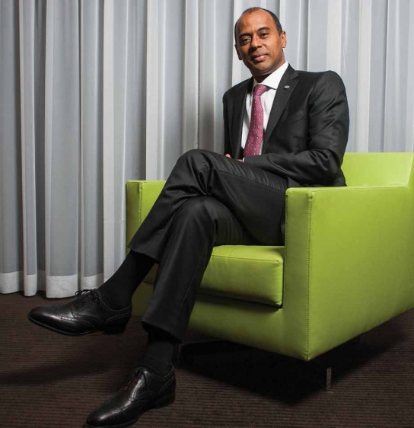
THIERRY TANOH, SECRETAIRE GENERAL ADJOINT DE LA PRESIDENCE DE LA REPUBLIQUE DE LA CÔTE D’IVOIRE

Slide 53

HYGIENE DE VIE, SANTE DE FER

Slide 54
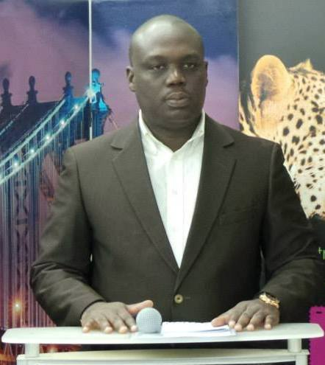
JOEL PIE WILLIAM GBAGUIDI, EXPERT COACH ET FORMATEUR INTERNATIONALEN MANAGEMENT

Slide 55

LE DIRIGEANT EST TOUJOURS ADMIRABLE EN PUBLIC

Slide 56
MERCI DE VOTRE AIMABLE ATTENTION

Slide 57
CONCEPTION : JOEL PIE WILLIAM GBAGUIDI
REALISATION: MOUHAMADOU FAYE

